Slide 1
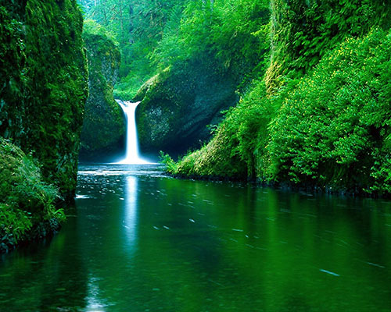
আজকের ক্লাসে সবাইকে স্বাগতম

Slide 2
পরিচিতি
মোঃ আলাউদ্দিন
সহকারি শিক্ষক ( আইসিটি )
পাকুল্যা উচ্চ বিদ্যালয় ,টাঙ্গাইল সদর , টাঙ্গাইল ।
alauddintangail1988@gmail.com
বিষয়ঃ কৃষি শিক্ষা
শ্রেণীঃ সপ্তম
অধ্যায়ঃ পঞ্চম
পাঠঃ ১

Slide 3
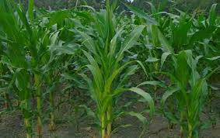
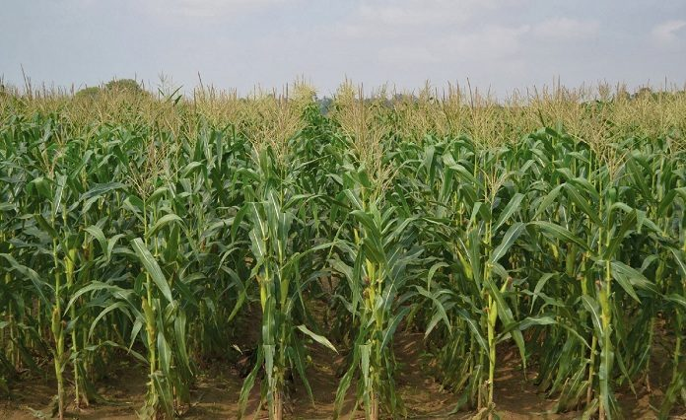
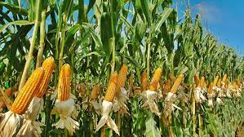
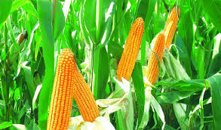
নিচের ছবি গুলো লক্ষ্য করঃ

Slide 4
আজকের পাঠের বিষয়
ভুট্টা চাষ

Slide 5
শিখনফল
এই পাঠ শেষে শিক্ষার্থীরা ............
১।ভুট্টা সম্পর্কে ধারনা লাভ করতে পারবে
২। বিভিন্ন প্রকার ভুট্টার জাতের নাম বলতে পারবে
৩।ভুট্টা চাষে বিভিন্ন প্রকার সারের পরিমান জানতে পারবে

Slide 6
ভুট্টা
ভুট্টা একটি অধিক ফলনশীল ও বহুমুখী ব্যবহার সম্পন্ন দানা শস্য । ভুট্টা বর্ষজীবী গুল্ম প্রকৃতির । একই গাছে পুরুষ ফুল ও স্ত্রী ফুল জন্মে ।
পুরুষ ফুল
স্ত্রী ফুল

Slide 7
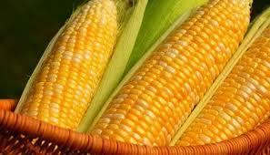
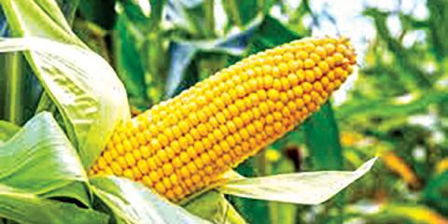
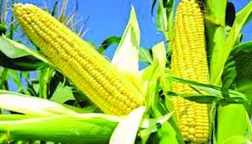
বিভিন্ন প্রকার ভুট্টা

Slide 8
বিভিন্ন জাতের ভুট্টার নাম হলঃ
১। বর্ণালি ভুট্টা
২। শুভ্রা ভুট্টা
৩। মোহর ভুট্টা
৪। বারি ভুট্টা-৫
৫। বারি ভুট্টা-৬
৬। বারি ভুট্টা-৭
৭। বারি হাইব্রিড ভুট্টা-১
৮। বারি হাইব্রিড ভুট্টা-২
৯। বারি হাইব্রিড ভুট্টা-৩

Slide 9
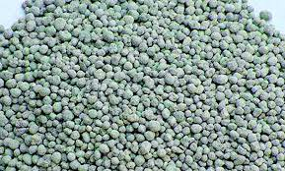
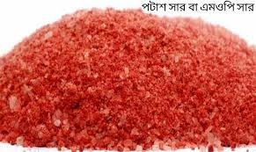
বিভিন্ন প্রকার সার

Slide 10
ভুট্টা চাষে বিভিন্ন প্রকার সার প্রয়োগঃ
সারের নাম | সারের পরিমান ( কেজি / হেক্টর )
ইউরিয়া | ১৭২ – ৩১২
টিএসপি | ১৬৮ – ২১৬
এমওপি | ৯৬ – ১৪৪
জিপসাম | ১৪৪ – ১৬৮

Slide 11
একক কাজ
ভুট্টার দুইটি জাতের নাম বল?

Slide 12
দলীয়কাজ
ভুট্টার চারটি ব্যবহার লিখ

Slide 13
মুল্যায়ন
১। একটি ভুট্টা গাছে কয় ধরনের ফুল ফুটে?
ক) এক খ) দুই গ) তিন ঘ) চার
২। বাংলাদেশে কোন ফসলের ঊৎপাদন বাড়ছে ?
ক) ধান খ) পাট গ) সরিষা ঘ ) ভুট্টা
৩। ভুট্টা চাষের জন্য কোন মাটি উত্তম ?
ক) বেলে মাটি খ) এঁটেল মাটি গ) বেলে দোআঁশ মাটি ঘ) কাদা মাটি
৪। আমাদের দেশে রবি মৌসুমে কোন মাসে ভুট্টার বীজ বপন করা হয়?
ক) ফেব্রুয়ারি -মার্চ খ) এপ্রিল- মে গ) জুন - জুলাই ঘ) অক্টোবর - নভেম্বর

Slide 14
বাড়ির কাজ
বর্তমান সময়ে বাংলাদেশে ভুট্টা চাষের প্রয়োজনীয়তা কতটুকু লিখে আনবে

Slide 15
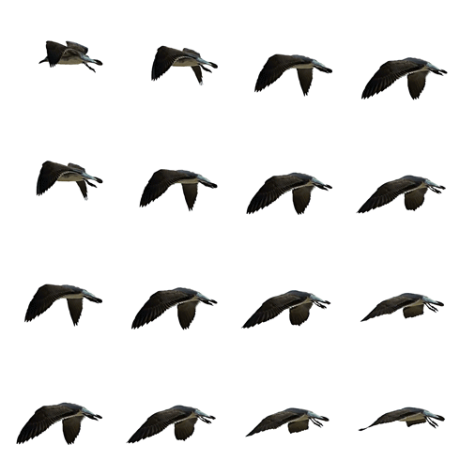
সবাইকে ধন্যবাদ

